Slide 1

TIẾNG VIỆT 4
TUẦN 27:
ÔN TẬP GIỮA HỌC KÌ 2
(Tiết 4)

Slide 2
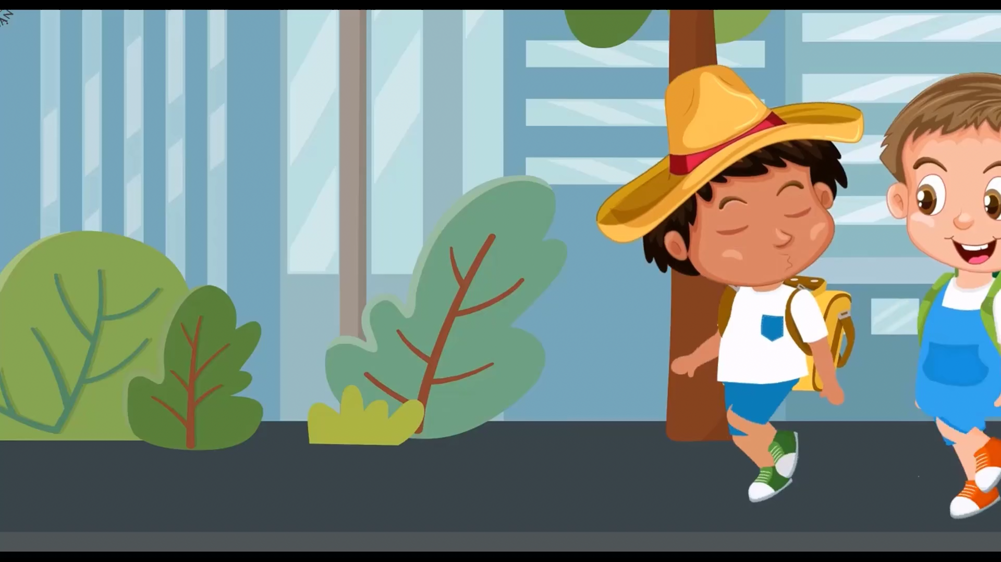

Slide 3
Thứ ngày tháng năm
Bài viết : Hang Sơn Đoòng

Slide 4
Nghe - viết: “Hang Sơn Đoòng”
Hang Sơn Đoòng là hang động tự nhiên lớn nhất thế giới, thuộc vương Quốc gia Phong Nha – Kẻ Bàng (tỉnh Quảng Bình). Kì quan này là một phần của hệ thống hang động ngầm, nối với hơn 150 hang động khác ở Việt Nam, giáp biên giới Việt – Lào. Vào trong hang, bạn sẽ nhìn thấy hình ảnh đầy lạ lẫm của Trái Đất giống như cách đây hàng triệu năm.

Slide 5
“Hang Sơn Đoòng”
Hang Sơn Đoòng là hang động tự nhiên lớn nhất thế giới, thuộc vương Quốc gia Phong Nha – Kẻ Bàng (tỉnh Quảng Bình). Kì quan này là một phần của hệ thống hang động ngầm, nối với hơn 150 hang động khác ở Việt Nam, giáp biên giới Việt – Lào. Vào trong hang, bạn sẽ nhìn thấy hình ảnh đầy lạ lẫm của Trái Đất giống như cách đây hàng triệu năm.
Phong Nha
Kẻ Bàng
Việt – Lào
Sơn Đoòng
lạ lẫm

Slide 6
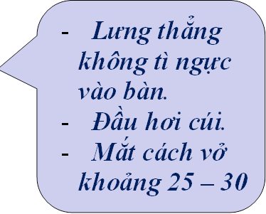
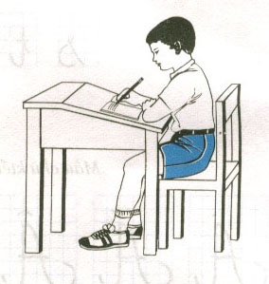
Lưu ý tư thế ngồi viết

Slide 7


Học sinh viết bài vào vở ô li

Slide 8
Thứ ngày tháng năm
Trả lời câu hỏi:
Dấu gạch ngang và dấu ngoặc đơn trong đoạn văn Hang Sơn Đoòng được dùng làm gì?
- Dấu gạch ngang dùng để đánh dấu các liên danh. Dấu ngoặc đơn dùng để đánh dấu phần chú thích.

Slide 9



Tạm biệt các em

